Slide 1
God heeft zijn kerk vurig lief
Een e-nummer
Wat moet er gebeuren?
Zin in? Zinvol?

Slide 2
God heeft zijn kerk vurig lief
Er wordt aan gewerkt
Het klinkt goed
God gaat ervoor

Slide 3
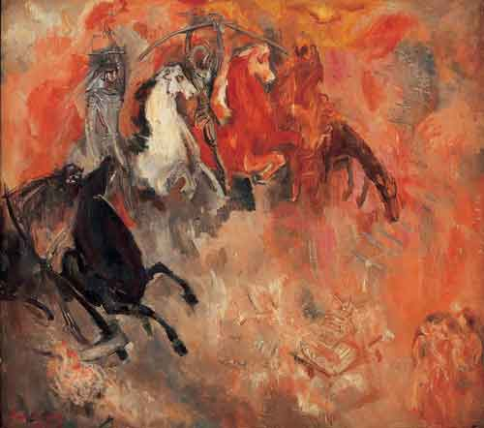
God heeft zijn kerk vurig lief
De kerk: ‘t is niet meer wat het was
Israël: geen successtory
Wat viel dat smerig tegen
Weer aan de slag
Niks van te zien
Kerkenwerk heeft nut
Gebed voor de kerk
Het komt helemaal goed met de kerk
ER WORDT AAN GEWERKT

Slide 4
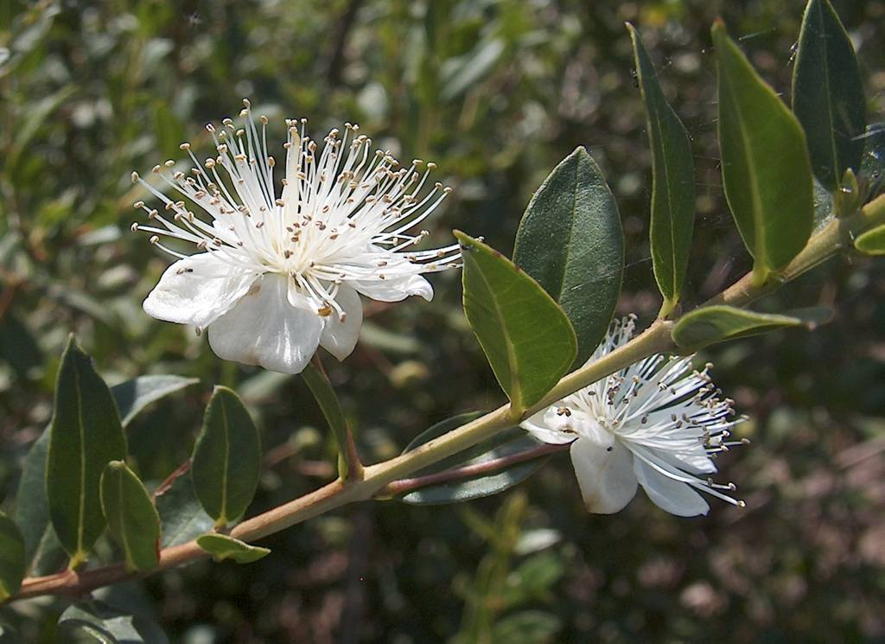
God heeft zijn kerk vurig lief
Een jaloerse echtgenoot
Het diepe water van de doop
De vrouw en het lam
Hij is er bloedzuinig op
Binnen Gods bestemmingsplan
HET KLINKT GOED

Slide 5
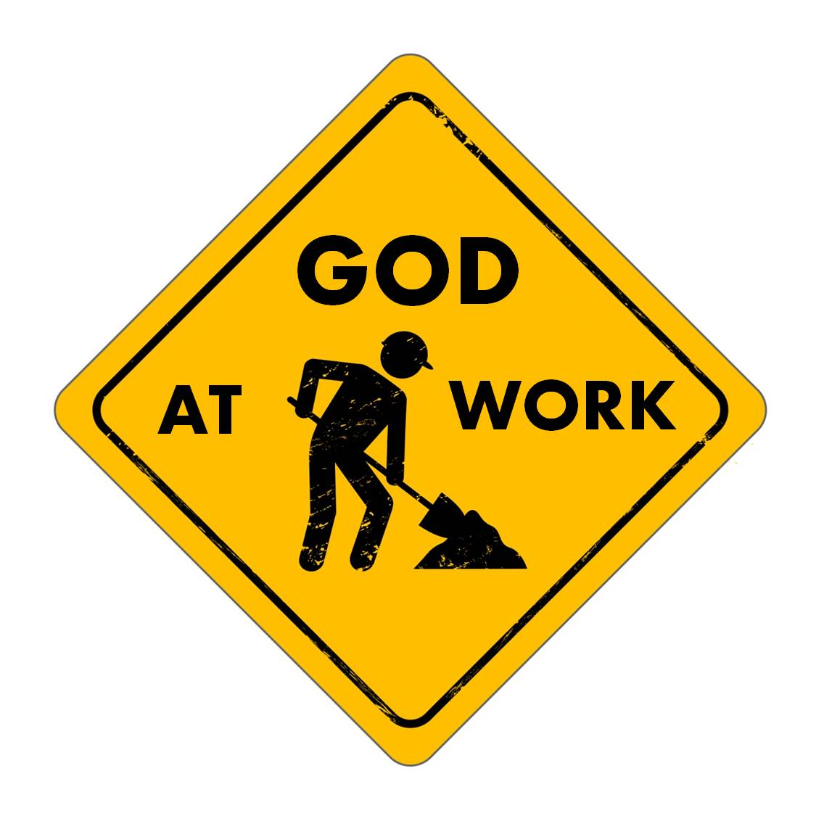
God heeft zijn kerk vurig lief
Heeft de kerk haar tijd gehad?
Het hemels hoofdkwartier
De Martyriakerk een Goede Herderkerk
GOD GAAT ERVOOR

